Slide 1


Slide 2

¿Qué es Xamarin University?
Xamarin U son una serie de formaciones llevadas a cabo por expertos en Xamarin con una duración deun año que incluye:
Clases en vivo e interactivas
Actualizado al día
Material descargable
Es una forma fantástica de mantenerse al día y estar en la vanguardia de desarrollo móvil!

Slide 3




La subscripción Xamarin University
También incluye...
Ayuda
Obtén respuestas rápidas de expertos Xamarin
70+ clases online
Aprende a desarrollar para iOS, Android, y Windows mobile apps con las sesiones en vivo ofrecidas en diferentes zonas horarias por expertos Xamarin
Conferencias invitadas
Accede a conocimiento de personalidades de la industria, díficil de conseguir de otra forma
Videos y labs
Revisa el contenido de las clases en cualquier momento para repasar conceptos y aumentar el conocimientos con los labs

Slide 4



La subscripción Xamarin University (continuación)
Xamarin Test Cloud
25 horas gratuitas de Xamarin Test Cloud
Certificación móvil Xamarin
Oportunidad para ser Xamarin Mobile Certified Developer
Foro de Xamarin University
Acceso exclusivo al foro de Xamarin University donde estudiantes y profesores pueden interactuar

Slide 5



Trial de 30 días de Xamarin University
Xamarin University ofrece 30 días de trial que ofrece acceso a Xamarin University a lo siguiente:
Sesiones invitadas
Sesiones exclusivas dadas por personalidades de la industria.
Dos clases completas del Track de certificación:
Orientación y Bienvenida
Introducción a Xamarin.Forms
Sesiones rápidas
Sesiones cortas abordando problemas comunes
Los estudiantes pueden registrarse a la Trial de 30 días de Xamarin University aquí.

Slide 6
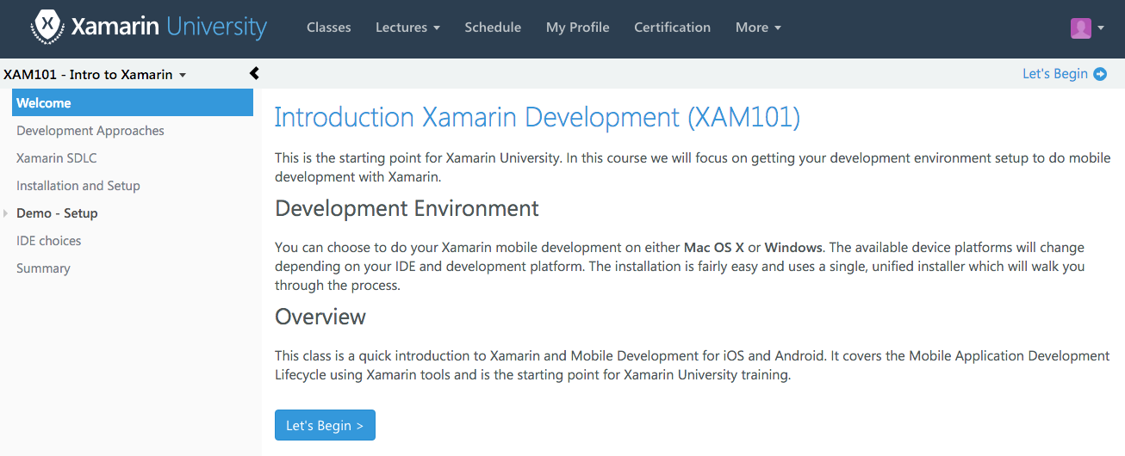
Xamarin University Self-Guided Learning
Accede a formación esencial a tu propio ritmo con las sesiones auto guiadas, al mismo tiempo que ganas créditos para la certificación. Nota: necesitarás hacer un upgrade a la subscripción completa para profundizar y llegar a conseguir la certificación.
Únete a Xamarin University’s Self-Guided Learning aquí.

Slide 7
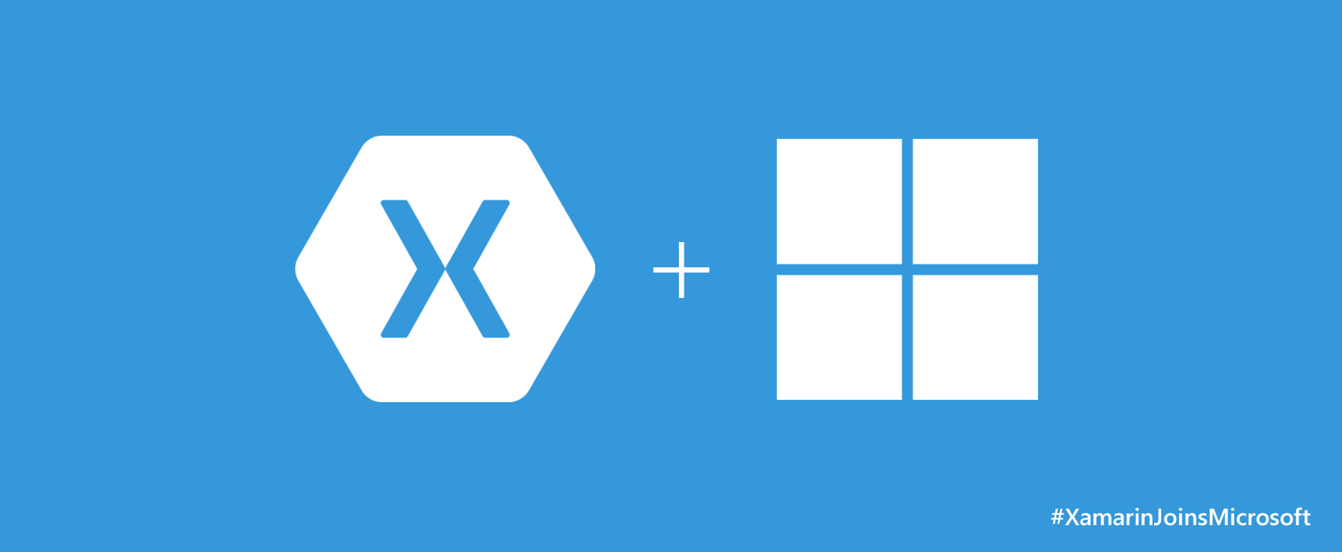
Xamarin University + Microsoft Visual Studio Dev Essentials
Los miembros de Microsoft VS Dev Essential members ahora obtienen un acceso gratuito a una selección de cursos en video y materiales de Xamarin University.
Obtén acceso creando una cuenta Microsoft o utilizando tu cuenta Microsoft existente aquí.

Slide 8
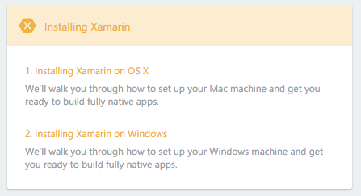
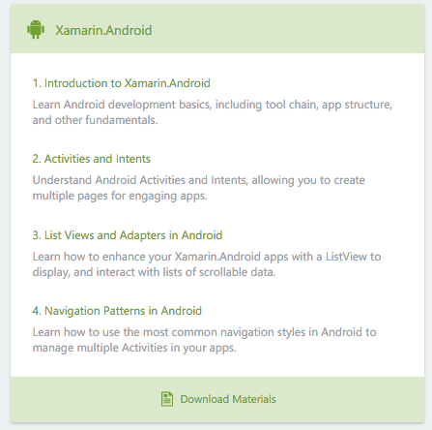
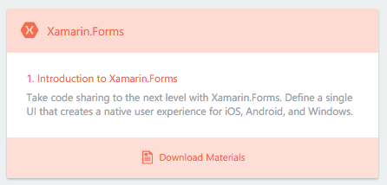
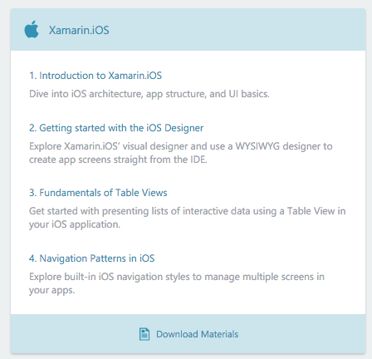
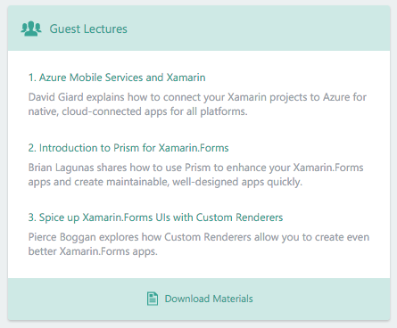
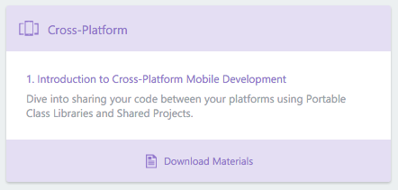
Xamarin University + Microsoft Visual Studio Dev Essentials

Slide 9
Es más sencillo que nunca arrancar con Xamarin University!

